Slide 1
Android应用程序框架

Slide 2
版权声明
华清远见教育集团版权所有；
未经华清远见明确许可，不得为任何目的以任何形式复制或传播此文档的任何部分；
本文档包含的信息如有更改，恕不另行通知；
华清远见教育集团保留所有权利。

Slide 3
Android应用程序架构

Slide 4
Android应用程序架构
本课内容先简介Android的应用程序组件，接着依次介绍各应用程序组件的生命周期。
何谓生命周期?应用程序组件都具有生命周期—从Android产生回应一个Intent对象开始，到实际被释放为止。
一般情况Android应用程序是由以下四种组件所组成的：
活动(Activity)
服务(Service)
广播接收器(Broadcast Receiver)
内容提供器(Content Provider)

Slide 5
Android应用程序架构
活动(Activity)
一般所指的活动是用户界面。一个应用程序可能有一个或以上的活动存在，每个活动也都会有自己的View。
所有的活动在系统里由活动堆栈所管理，当一个新的活动被执行后，它将会被放置到堆栈的最顶端，并且变成“running activity”，而先前的活动原则上还是会存在于堆栈中，但它此时不会是在前景的情况，除非新加入的活动离开。

Slide 6
Android应用程序架构
服务(Service)
服务是在背景长时间运行的应用组件，不和用户直接进行互动。
例如：某服务可能在后台播放音乐，而用于在执行其他的操作，或者它通过网络抓取资料或者执行某些计算，将结果提供給活动（Activity）。

Slide 7
Android应用程序架构
广播接收器(Broadcast Receiver)
广播接收器负责接受和响应通知，很多通知源自于系统所发送的，例如：发送时区变换的通知，电池电量不足，或用户改变语言设置。
应用程序也可以发出广播通知，举例来说，通知其它应用程序，数据已下载完毕，可供使用。
应用程序可以拥有任意数量的广播接收器来接收任何的通知。另外也可以启动活动（Activity）去响应接收到的通知，或利用通知管理器(NotificationManager)来通知使用者。

Slide 8
Android应用程序架构
内容提供者(Content Provider)
内容提供者将应用程序数据组合成特定的集合供其它应用程序使用。数据可以是储存在文件、SQLite数据库，或是其它任何用户可以存取资料的地方。
内容提供者继承於内容提供者基础类别，并实现一组标准的方法，使应用程序可以检索和储存它控制的数据。
应用程序不是直接调用这些实现方法。而是通过内容解析器(ContentResolver)对象调用方法。内容解析器能够通知任何的内容提供者，并可以参与这些内容提供者进程间的管理。

Slide 9
程序的生命周期

Slide 10
程序的生命周期
程序的生命周期(Life Cycle)
活动（active）
一个Activity基本上有三个生命状态：
active或running
Paused
Stop
当一个Activity处于Pause或Stop的状态时，系统可以要求Activity结束或删除它，当它再度呈现在使用者面前时，要能完整的重新启动及回复先前的状态。
应用程序存在与否并非由应用程序所自行决定，而是由Android系统通过运行机制决定。
Notes:
一个Activity基本上有三个生命状态：
当一个Activity在屏幕的最上层时(系统堆栈中的最顶端)，此Activity就是属于active或running的状态。
当一个Activity失去焦点(Focus)但还看得到它的画面，那失去焦点的这个Activity则处在Paused的状态，像这个Activity它还是存活着，并没有从系统中消失(Activity本身所有的状态及数据都还存在，也跟窗口管理程式WindowManager保持连系着)，像这种属于Paused状态的Activity，当系统的内存不够用时，系统会自动判断，把优先级较低的Activity删除。
当一个Activity被其它的Activity完全遮蔽，被遮蔽Activity就是处于Stop的状态，不过仍保有全部的状态及数据，但因为已不再被使用者看见，所以它的画面是被隐藏起来的(画面不需要更新)，当系统内存不足时，这种Stop状态的Activity是最先被系统考虑拿来释放内存的。

Slide 11
程序的生命周期(Life Cycle)
活动状态间的切换包含了调用下列几种回调方法：
void onCreate(Bundle savedInstanceState)
void onStart()
void onRestart()
void onResume()
void onPause()
void onStop()
void onDestroy()

Slide 12
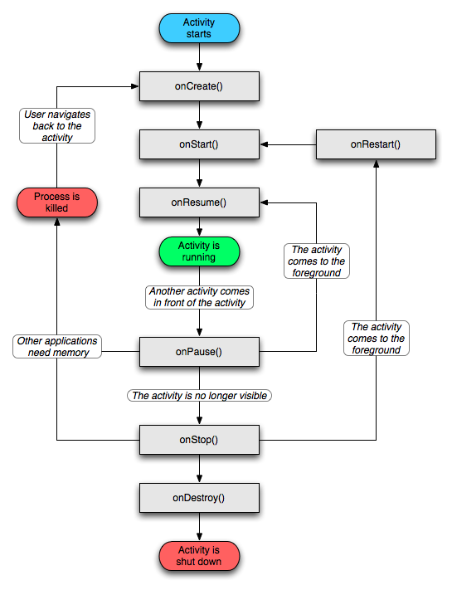
程序的生命周期(Life Cycle)
Notes:
Activity Lifecycle(图片来源：Android SDK Dev Guide)

Slide 13
程序的生命周期(Life Cycle)
活动的整个生命周期
一个活动的整个生命周期是由onCreate(Bundle)开始，直到onDestroy()结束。
一个活动可以把所有的资源设置写在onCreate中，直到onDestroy()时，再释放出来。
Notes:
举例来说，当需要一个线程在后台执行网络下载数据，这个线程就可以在onCreate()中建立起来，一直到onDestroy()再把线程释放。

Slide 14
生命周期

Slide 15
程序的生命周期(Life Cycle)
活动的可视生命周期（Visible Lifetime）：
一個活动的VisibleLifetime则是指在onStart()到onStop()之间，称为“可视生命周期”，在这段时间内，用户可以在屏幕上看见Activity，但这个Activity不见得一定在前景跟使用者直接互动。
Notes:
举例来说：你可以在onStart()注册一个BroadcastReceiver用来监控并改变你的UI，当使用者不想再看你所呈现的结果时，在onStop()删除注册的roadcastReceiver。
onStart()跟onStop()可以在Activity在Visible及Hidden两个状态切换时多次被调用执行。

Slide 16
可视生命周期

Slide 17
程序的生命周期(Life Cycle)
活动的前景生命周期（Foreground Lifetime）：
ForegroundLifetime则是指onResume()到onPause()之间，在这个时期的活动是在所有的活动的前面，并且直接跟使用者进行互动。
一个活动能很频繁的在Resume及Pause这两个状态切换，所以在onResume()及onPause()中实现的程序应尽量精简。

Slide 18
前景生命周期

Slide 19
程序的生命周期(Life Cycle)
服务
在每一个包含服务组件的AndroidManifest.xml文件中，必须有一个相应的<service>声明。
服务可以用两种方式调用：
服务自行启动和运行，直到某项操作停止或自行停止时。
它可被提供给对外用户的接口所操作。客户端与服务对象建立连接并调用服务。

Slide 20
程序的生命周期(Life Cycle)
服务
上述两种模式不是完全分开的，且可以绑定一个被startService()启动的服务。
这种情况下，stopService()不会停止服务，一直到最后一个绑定的连接关闭时。
与活动相似，服务也有一些生命周期方法，程序员可以实现它们去改变状态，但方法比活动要少。
Notes:
上述两种模式不是完全分开的。可以绑定一个被startService()启动的服务。
例如，一个背景音乐服务可以被一个Intent对象定义音乐播放，通过调用startService()启动。随后，使用者想操作一些控制或获得正在播放的音乐信息时，Activity可通过bindService()建立连接。
这种情况，stopService()不会停止服务，一直到最后一个绑定的连接关闭时。

Slide 21
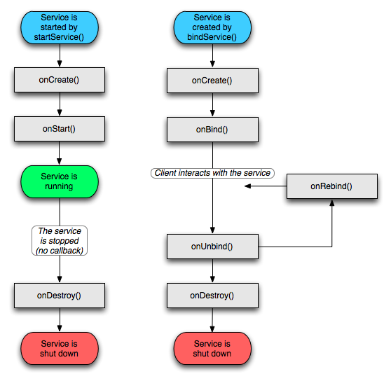
程序的生命周期(Life Cycle)

Slide 22
程序的生命周期(Life Cycle)
服务的整个生命周期（Entire Lifetime）
服务的整个生命周期是在onCreate()开始，于onDestroy()结束。
类似活动（Activity），服务在onCreate()方法中进行初始化，在onDestroy()方法中释放所有系统资源。
例如，音乐播放服务可能在onCreate()方法中建立音乐播放线程，在onDestroy()方法中停止线程。

Slide 23
服务的生命周期(Life Cycle)
服务的Active Lifetime
在调用startService()方法后，此方法被Intent对象指示去调用onStart()方法。
音乐服務将分析这个Intent来确定播放什么音乐，并开始播放。

Slide 24
程序的生命周期(Life Cycle)
广播接收器
广播接收器只有一个生命周期方法:
void onReceive(Context curContext, Intent broadcastMsg)
当广播消息到达接收者时，Android调用onReceive()方法，并传递保存着讯息的Intent对象。
当调用该方法时，广播接收者被认为是active的。当onReceive()结束时，它就是inactive的。
拥有活动的广播接收者进程，会被保护不被清除。但是只拥有inactive的广播组件时，当系统认为内存应该被其他进程使用时，可以在任何时间被系统清除。

Slide 25
程序的生命周期(Life Cycle)
广播接收器
当与广播组件频繁互动时，会产生一些问题，因此，某些任务在独立的线程中操作，与管理其他的用户组件的主线程是分开的。
如果onReceive()产生线程然后返回，这个完整的进程，包括新产生的线程，将被判断为inactive的，会被标记为将被清除的进程。
解决这个问题的办法是为onReceive()启动一个Service，让Service接手这工作，因此系统会认为在进程中仍然有active的工作在进行。

Slide 26
程序的生命周期(Life Cycle)
进程与生命周期
Android系统会尽可能保存各個应用程序进程，但当内存不够用时，系统需要删除较旧的进程。
为了判断哪些进程该被保留，哪些进程该被清除，Android把每一个进程放到一个〝优先级〞列表，组件的运行和状态是基于这个〝优先级〞列表。

Slide 27
程序的生命周期(Life Cycle)
Process and Lifecycle
该优先权分五层。下面的列表显示优先权层次顺序：
前景进程
可视进程
服务进程
背景进程
空进程
Notes:
前景进程，是目前手机上正在显示的程序画面，由onCreate、onStart()、onResume()所调用的Activity都会程为前景进程。
可视进程，就是Activity窗口画面变为透明时，但仍可被使用者看见的进程，进程保存着一个不在前景但对用户来说还是可见的Actitivy(onPause()方法已经被调用)，
待上一个Activity完成后再调用onResume()。例如：此Activity是一个对话框，允许之前的Activity在它下面显示。可视进程是非常的重要，除非清除它可以保持所有的前景进程运行，否则将不会被清除。
服务进程，运行着某个已经被startService()方法启动的服务，尽管服务进程并不可见，但服务进程通常执行用户要求的任务(例如：正在背景中下载资料)，
因此系统会保持它们的运行，除非是没有足够的内存空间让他们与前景进程和可视进程同时运行。
背景进程，是保存着当前对使用者不可见的Activity(onStop()已经被调用)的进程。这些进程没有直接影响使用者操作，可能会在任何时间被回收内存给予前景、可视和服务进程使用。
空进程，是没有保存任何Activity应用程序组件的进程。维持此类进程的原因是做为一个提高下次需要保存在它们里面运行的组件启动速度的快取。
系统常常会清除这些进程，为了保持进程快取与底层的核心快取的平衡。

Slide 28
程序的生命周期(Life Cycle)
Android会基于拥有着当前活动的进程中，各组件重要性，尽量给予它最高级别。
运行服务的线程比运行背景活动的进程级别要高，一个活动需要开始执行一个长时间操作时，应启动一个服务，而不是自行建立一个线程。
同样的原因，广播接收器也应该调用服务而不是将一个长时间操作放到自行建立的线程中处理。

Slide 29
Activity的启动方式

Slide 30
Activity的启动方式
在android里，有4种activity的启动模式，分别为：
“standard” (默认)
“singleTop”
“singleTask”
“singleInstance”

Slide 31
Android应用程序框架

Slide 32
MVC设计模式的好处
MVC(Model-View-Controller，模型-检视-控制器模式)用于表示一种软件架构模式
MVC把软件分为三个基本部分：
模型(Model)
检视(View)
控制器(Controller)

Slide 33
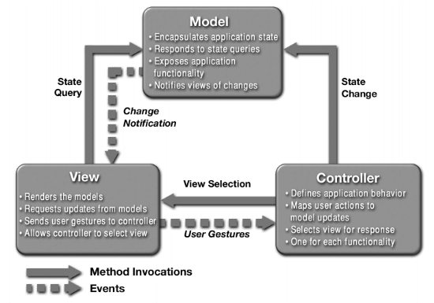
MVC设计模式的好处
MVC模式
Notes:
图片来源：http://java.sun.com/blueprints/patterns/MVC-detailed.html

Slide 34
MVC设计模式的好处
MVC架构起始于一个GUI(graphical user interface design patter)原型。
其目的是实现动态程序设计，使日后对于程序修改及扩展更加便利，并使某些程序代码可重复利用。
另外通过对复杂度的简化，使程序结构更加直觉。
Notes:
MVC架构起始于一個GUI(graphical user interface designpatter，图型用户界面设计原型)原型，其目的是实现动态程序设计，
使日后对于程序修改及扩展更加便利，并使某些程序代码可重复利用。另外通过对复杂度的简化，使程序结构更加直觉。
软件系统通过对自身基本部份分离的同时也给予各部分应有的功能，如同一所大公司一样，将工作区分做到专业化，专业人员可以通过自身的专长分组：
Controller -程序设计师编写程序架构及功能（例如：实现算法）。 View -美工或UI设计人员进行图形接口设计及美化。 Model -数据库人员进行数据管及数据库设计。
在Android中，程序设计师利用Java撰写程序逻辑及架构，美工设计则使用xml来撰写用户界面，数据库人员则针对SQL数据库进行设计及优化。

Slide 35
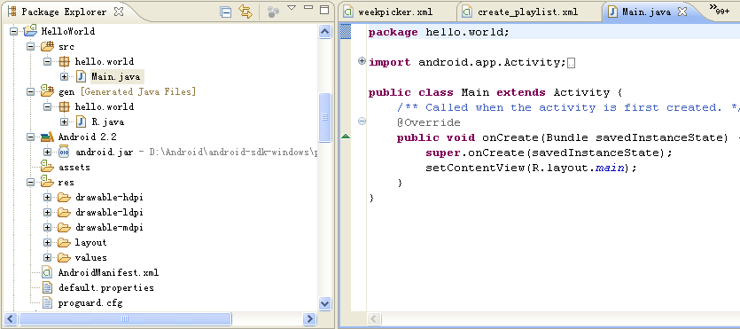
应用程序架构
Notes:
src：放置主程序、class的地方
gen：放系统资源文件、组件存放的地方，当中的R.java是由 Android Development Kit (ADK)所自动产生的资源索引文件（resource index)，R.java是根据main.xml (在 res.layout中)所自动产生，并不是由程序设计师编写的，一般来说不需要修改此文件。
Android 1.6：放置Android Library的地方 (此处使用1.6版)。
res:外部资源文件存放的位置，可以设定文字、图片、XML等，
drawable : 存放 icon图片，像是*.png, *.jpg, *.gif等等。
layout : 存放画面配置文件，用户界面布局文件。
values : 存放常数资源文件，定义文字、数组、颜色尺寸等等。
AndroidManifest.xml：应用程序定义文件，定义应用程序要提供的内容和动作

Slide 36
AndroidManifest定义

Slide 37
AndroidManifest定义
AndroidManifest定义文件是一个用来描述应用程序「整体信息」的配置文件。
每个应用程序都需要AndroidManifest.xml，它提供了应用程序的必要信息给Android系统使用。

Slide 38
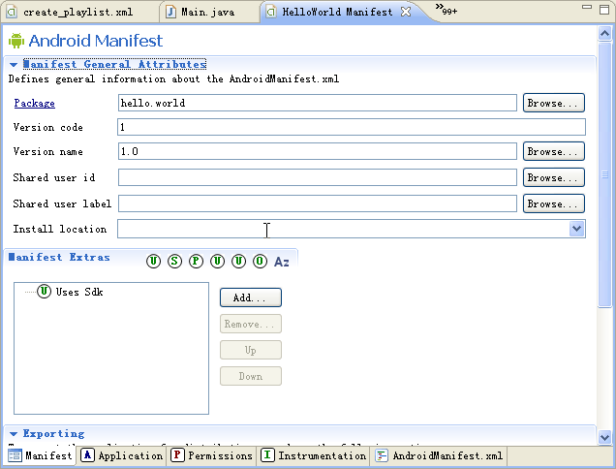
AndroidManifest定义
Notes:
在图中的AndroidManifest设定画面中，显示了许多信息，在Links的选项也有Applications、Permissions、Instrumentation、XML source、Documentation等选项，点击XMLSource即可直接修改原始码。

Slide 39
AndroidManifest定义文件
此定义文件的重点就是其中的目标过滤器(Intent Filters)，这些过滤器描述了什么时间及情况下让Activity启动。
除了描述应用程序的活动、内容提供者、服务和Intent接收器，也可以在AndroidManifest.xml档中指定权限和安全控制测试。
Notes:
此定义文件的重点就是其中的目标过滤器(Intent Filters)，这些过滤器描述了什么时间及情况下让Activity启动。
当一个Activity(或是OS)想要执行一个动作，例如：打开网页或是通讯簿选取列表，它将会建立一个Intent对象，
该对象包含了很多描述，描述了想做什么操作，想处理什么数据(包含数据的类型)，及一些其它的讯息。
Android将Intent对象中的讯息与所有应用的目标过滤器比较，找到一个最能恰当处理用户要求的数据和动作的Activity。
除了描述应用程序的活动(Activities)，内容提供者(Content Providers)，服务(Services)，和Intent接收器(Intent Receivers)，
你也可以在AndroidManifest.xml档中指定权限和安全控制测试。

Slide 40
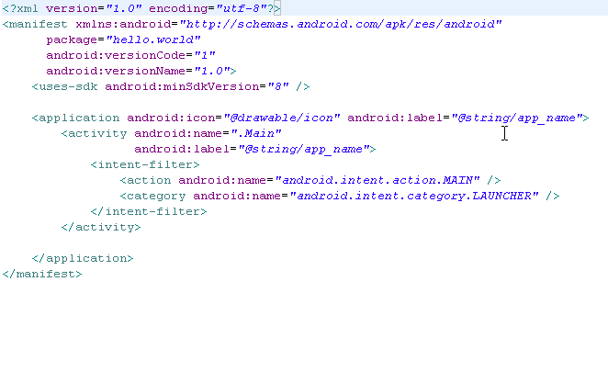
AndroidManifest定义
Notes:
需要注意的一些通用事项：
几乎所有的AndroidManifest.xml文件都会在第一个元素中包含一个命名空间xmlns:android="http://schemas.android.com/apk/res/android"。
该定义使得标准Android属性可在该文件中可使用，这些属性提供了文件中的xml元素大部分数据。
大多数的manifests包含一个<application>元素，该元素定义了这个程序内所有应用层面上可用的组件和属性。
所有需要可以从应用程序启动器(Program Launcher)中呈现给使用者的高层应用都至少要包括一个活动(Activity)组件，它用来支援MAIN action和显示在LAUNCHER目录中。

Slide 41
AndroidManifest定义
<manifest>为文件根节点，描述了程序的所有内容，在其节点下面内可放置各种标签：
<uses-permission>
<permission>
<instrumentation>
<application>
Notes:
<manifest>
文件根节点。描述了程序的所有内容，在其节点下面内可放置各种标签。
<uses-permission>
请求一个安全授权，你的程序必须被授予该权限才能正确的操作。一个manifest可以包含零个或多个这样的节点。
<permission>
声明一个安全授权，它用来限制哪些应用可以使用程序的组件和功能。一个manifest可以包含零个或多个这样的节点。
<instrumentation>
声明一个instrumentation组件可用于测试这一个或别的包的代码。一个manifest可以包含零个或多个这样的节点。
<application>
声明应用程序内应用级别组件的根节点。该节点能够描述应用程序的全局属性，例如标签、图标、主题、需要的权限等等。一个manifest可以包含零个或一个这样的节点（多个application节点是不允许的）。
在该节点下，可以包含下列零个或多个以下每个组件的宣高：
<activity>
活动(Activity)是应用程序与用户互动的最主要机制，当一个应用程序运行的时候，用户看到的第一个画面就是Activity。
<intent-filter>
以一個IntentFilter的形式声明组件所支持的特定Intent值。除了可以在此元素下指定的各种值，也可以在此对属性设定以支持标签(label)、图标(icon)和所描述动作(action)的其它信息。
<action>
该组件支持的Intent action。
<category>
该组件支持的Intent目录（Intent category）。
<data>
该组件支持的Intent data MIME type、Intent data URI scheme、Intent data URI authority或Intent data URIpath。你也可把一个或多個meta-data与活动(activity)关联，其它使用者可以通过这些meta-dada取得关于这 个活动的任意讯息。
<meta-data>
向Activity增加新的metadata，使用者可以通过ComponentInfo.metaData获取该数据。
<receiver>
一个BroadcastReceiver可以使应用程序接收数据变化和行为发生的通知，即使这个应用程序没有在运行也同样可以。与Activity标签一样，你可以选择包含一个或多个该receiver支持元素或值。
<service>
服务(Service)是一个在后台可以运行任意长时间的组件。同activity标签一樣,你可以选择包含一个或多个该服务支持元素或值。
<provider>
组件管理器(ContentProvider)用来管理持久数据和向其它应用发布数据的组件。你也可以按照活动的(activity's)中描述附加一个或多個 <meta-data>值。

Slide 42
AndroidManifest定义
在<application>中可以有零个或多个以下的组件:
<activity>
<intent-filter>
<action>
<category>
<data>
<meta-data>
<receiver>
<service>
<provider>

Slide 43
Android资源文件设计

Slide 44
Android资源文件设计
文字资源文件- strings.xml
颜色设置资源文件 - colors.xml
尺寸定义资源文件 - dimens.xml
样式资源文件 - styles.xml
窗口布局资源文件 - layout\main.xml
动画资源文件 - anim.xml
图文件资源目录 - drawable

Slide 45
文字资源文件
文字资源文件( strings.xml)
开始从最常使用的文字资源文件strings.xml学习
<?xml version="1.0" encoding="utf-8"?>
<resources>
<string name="hello">Hello World, Main!</string>
<string name="app_name">HelloWorld</string>
</resources>
Notes:
所有的XML文件开头都是<?xml>，里面可以定义xml版本及编码。接着声明<resources>标签，就可在里面使用<string>标签定义文字字符串。
<string>标签里面则使用name属性定义字符串变量名称，在标签之间可加上自串内容。
另外<string>标签之间也可加上<b>、<i>、<u>，为文字加上粗体、斜体、底线的效果。

Slide 46
Android资源文件设计
可以在JAVA原始文件中使用这些变量：
用法：R.string.字符串名称
范例：String hello = this.getString(R.string.hello);
package hello.world;
import android.app.Activity;
import android.os.Bundle;
public class Main extends Activity {
/** Called when the activity is first created. */
@Override
public void onCreate(Bundle savedInstanceState) {
super.onCreate(savedInstanceState);
setContentView(R.layout.main);
String hello = getString(R.string.hello);
}
}

Slide 47
Android资源文件设计
也可以让XML资源文件使用字符串资源：
用法：@string/字符串名称
范例：android:app_name=”@string/hello”
<?xml version="1.0" encoding="utf-8"?>
<LinearLayout xmlns:android="http://schemas.android.com/apk/res/android"
android:orientation="vertical"
android:layout_width="fill_parent"
android:layout_height="fill_parent"
>
<TextView
android:layout_width="fill_parent"
android:layout_height="wrap_content"
android:text="@string/hello"
/>
</LinearLayout>
Notes:
其他XML资源文件使用字符串资源，需要使用前置符号’@’后面加上标签名称string及定义于strings.xml中的字符串变量名称，如图3.11所示
@string/字符串名称
例如：android:app_name=”@string/hello”

Slide 48
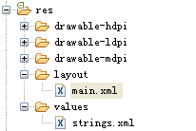
Android资源文件设计

Slide 49
颜色设置资源文件
颜色设置资源文件 (colors.xml)
在Android中的颜色代码类似网页中的颜色代码，都是采用16进位的方式
Android支持的颜色语法有：#RGB、#ARGB、#RRGGBB、#AARRGGBB四种

Slide 50
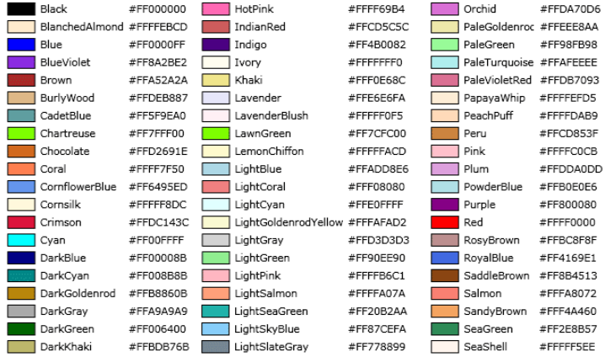
颜色设置资源文件
以#AARRGGBB作为范例：
Notes:
以#AARRGGBB作为范例

Slide 51
颜色设置资源文件
在res/values/目录下新增colors.xml，就可以编辑并使用<color>标签设定资源文件。
先设定<color>标签变量名称，接在设定black的颜色代码。
<?xml version="1.0" encoding="utf-8"?>
<resources>
<color name="black">
#ff000000
</color>
</resources>

Slide 52
颜色设置资源文件
同样地，当设置完资源文件后，如果要被拿来使用的话，可使用与文字资源文件一样的方法来调用。
在JAVA源文件中使用
在XML文件中使用

Slide 53
颜色设置资源文件
在JAVA源文件中使用
用法：R.color.颜色常数名称
范例：getResources().getColor(R.color.black);

Slide 54
颜色设置资源文件
在XML文件中使用
用法：@color/颜色变量名称
范例：android:textColor=”@color/black”
<TextView android:layout_width="fill_parent"
android:layout_height="wrap_content"
android:text="@string/hello"
android:textColor="@color/black" />

Slide 55
颜色设置资源文件
另外也可在colors.xml中使用<drawable>图形颜色标签。
<?xml version="1.0" encoding="utf-8"?>
<resources>
<color name="black">#ff000000</color>
<drawable name="grey">#fffff000</drawable>
</resources>

Slide 56
颜色设置资源文件
在JAVA源文件中使用
用法：R.drawable.颜色变量名称
范例：Drawable blueColor = getResources.getDrawable(R.drawable.grey);

Slide 57
颜色设置资源文件
在XML文件中使用
用法：@drawable/颜色变量名称
范例：android:background=”@drawable/blue”

Slide 58
尺寸定义资源文件
尺寸定义资源文件 - dimens.xml
首先于res/values中新增dimens.xml，此文件可针对字符串个别设定字号，像是px、in、mm、pt、dp、dip、sp等等尺寸。

Slide 59
尺寸定义资源文件
尺寸定义资源文件(dimens.xml)
px(Pixel) | 以画面真实的像素做为单位
mm(Millimeter) | 以画面的毫米为单位
in(inches) | 以画面的英吋作为单位
pt(Points) | 一点的单位为1/72英吋
dp&dip | 相对于160dpi的屏幕中的一个像素
sp | 随着屏幕大小改变的一个像素

Slide 60
尺寸定义资源文件
在JAVA源文件中使用
用法：R.dimen.尺寸变量名称
范例：float dimen = getResource().getDiemnsion(R.dimne.px);

Slide 61
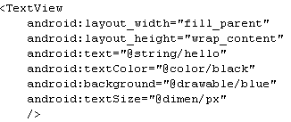
尺寸定义资源文件
在XML文件中使用
用法：@dimen/尺寸变量名称
范例：android:textSize=”@dimen/px”

Slide 62
样式资源文件
样式资源文件 - styles.xml
Style资源文件是类似一般手机上可套用的主题，它可以整合许多属性，并提供给系统使用。
在此文件中主要是使用<style>定义手机程序布局，并加入<item>标签作细项设定。
<?xml version="1.0" encoding="utf-8"?>
<resources>
<style name="music_style">
<item name="android:background">#ffff0000</item>
<item name="android:textColor">#ff00ff00</item>
</style>
</resources>
Notes:
Style资源文件是类似一般手机上可套用的主题，它可以整合许多属性，并提供给系统使用，像是前面所介绍的<string>、<color>、<dimen>、<drawable>等等标签。在此文件中主要是使用<style>定义手机程序布局，并加入<item>标签作细部设定。

Slide 63
样式资源文件
在JAVA源文件中使用
用法：R.style.样式变量名称
范例：setTheme(R.style.music_style);
/** Called when the activity is first created. */
@Override
public void onCreate(Bundle savedInstanceState) {
super.onCreate(savedInstanceState);
setContentView(R.layout.main);
setTheme(R.style.music_style);
}

Slide 64
样式资源文件
在XML文件中使用
用法：@style/样式变量名称
范例：android:theme=”@style/music_style”

Slide 65
窗口布局资源文件
窗口布局资源文件 - layout\xxx.xml
在Android平台里，用户界面都是通过ViewGroup或View类别来显示，ViewGroup和View是Android平台上最基本的用户界面组件。
我们可以通过程序直接调用的方法，或是使用XML文件，来描述用户界面。
Notes:
在Android平台里，用户界面都是通过ViewGroup或View类别来显示，ViewGroup和View是Android平台上最基本的用户界面组件。
我们可以通过程序直接调用的方法，描绘用户界面，将屏幕上显示的接口元素，与构成应用程序的程序逻辑，混合在一起撰写。
另一种是目前较为大众所采用的，是将用户界面与程序逻辑分开撰写，使用XML文件，来描述用户界面，与MVC的观念相似。

Slide 66
窗口布局资源文件
<?xml version="1.0" encoding="utf-8"?>
<LinearLayout xmlns:android="http://schemas.android.com/apk/res/android"
android:orientation="vertical" android:layout_width="fill_parent"
android:layout_height="fill_parent">
<TextView android:layout_width="fill_parent"
android:layout_height="wrap_content"
android:text="@string/hello"
android:textColor="@color/black" />
</LinearLayout>

Slide 67
窗口布局资源文件
在JAVA中使用：
用法：R.layout.布局文件名
范例：setContentView(R.layout.main);
/** Called when the activity is first created. */
@Override
public void onCreate(Bundle savedInstanceState) {
super.onCreate(savedInstanceState);
setContentView(R.layout.main);
setTheme(R.style.music_style);
}

Slide 68
图文件资源目录
图文件资源目录 (drawable)
所有程序的图标、背景图片等等，皆需放在drawable目录底下
Android会为每个放置在res/drawable目录下的图片文件产生一变量，变量名称就是这个图片的文件名(不包含扩展名)，可在R.java文件中的drawable中查询。
Notes:
举凡程序的图标、背景图片等等，皆需放在drawable目录底下，Android可以接受的图档类型为png、jpg、gif。
Android会为每个放置在res/drawable目录下的图片文件产生ID，ID就是这个图片的文件名，如果一张图片的文件名是app_icon.png那么就会在R.java文件中的drawable下产生

Slide 69
图文件资源目录
在JAVA源文件中使用
用法：R.drawable.图片名称
范例：Drawable bitmap = getResources().getDrawable(R.drawable.icon);

Slide 70
图文件资源目录
在XML文件中使用
用法：@drawable/图片名称
范例：android:background="@drawable/icon"

Slide 71

Q&A

Slide 72
谢谢！

